Slide 1
物联网智能农业系统软件

Slide 2
项目背景
为了实现不受季节与地域的限制，使人们可以在寒冷的冬天品尝新鲜的蔬菜水果。人们想到了大棚种植，然而即使是在大棚中培育果蔬，对于如何合理的控制大棚内的温度、湿度及光照，使大棚内的环境达到果蔬生长的要求成了一大难题。因此，使用合理的方式控制大棚内的温度、湿度及光照条件成为了大棚培育的关键。

Slide 3

项目目标
1.实现动态采集棚内温湿度及光照值
2.实现手动控制相关设备启动/关闭
3.根据棚内状态（有人/无人）以及设置最佳温湿度及光照值，实现自动控制相关设备启动/关闭

Slide 4
项目目标
实现选择串口、打开、关闭串口功能
实现动态显示温湿度及光照值
实现动态监测棚内状态（有人|无人）
实现根据大棚状态控制喷水器与照明灯
项
目
目
标
实现最佳温湿度、光照值设置
实现根据最佳值自动控制相应设备
实现根据最佳值及棚内状态自动控制温湿度及光照设备

Slide 5
软件主要功能
功能
实现串口的打开及关闭功能
功能
通过温湿度传感器获得当前大棚内的温湿度及光照值并显示出来。
功能
根据设定的最佳条件，系统自动实现对温湿度及光照的控制。
功能
通过热释电红外传感器是实现实时监测棚内状态
功能
提供手动控制设备开启|关闭状态的方式

Slide 6
软件工作流程
开始
完成
步骤1
打开串口
显示结果
步骤2
监听串口事件
处理接收到的数据
判定
条件
发送相关指令
步骤3
步骤4
符合

Slide 7
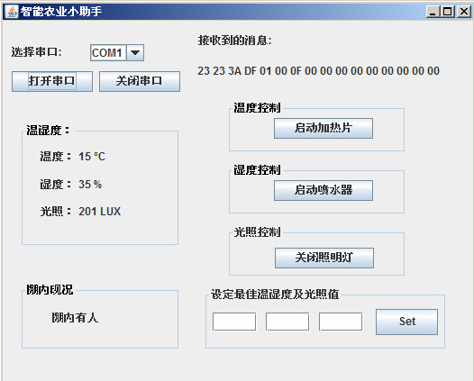
测试结果
棚内有人：
（说明：此时大棚内有人，喷水器关闭、照明灯开启）

Slide 8
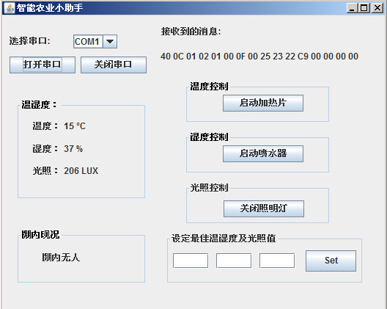
测试结果
棚内无人:
（说明：此时大棚内无人，因此三个设备保持原样）

Slide 9
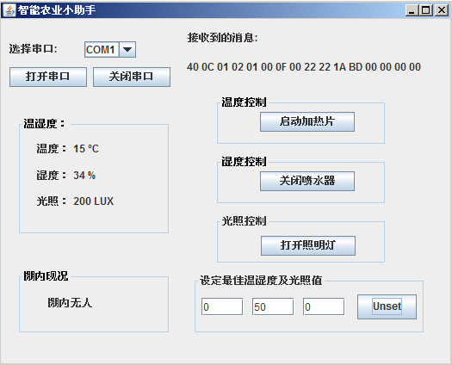

测试结果
棚内无人且设置有最佳温湿度及光照值：
（说明：棚内无人时根据设定的最佳温湿度及关照值决定开启或关闭相应的设备）

Slide 10
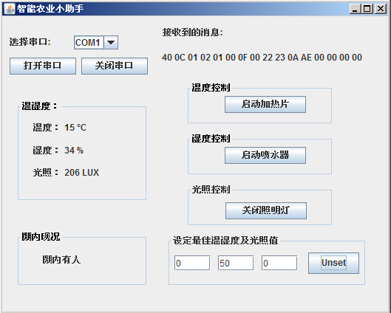
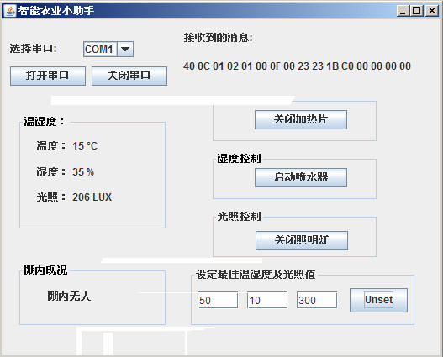
测试结果
棚内有人且设置有最佳温湿度及光照值：
（说明：棚内有人时无视最佳温湿度及关照值的设定，关闭喷水器、打开照明灯，避免水喷到人身上，提供良好的照明条件）

Slide 11
遇到的问题及解决方法
需要将从协调器接收到的数据流转化为16进制字符串输出
由于从协调器端接收到的是字节流数据，为了得到16进制的指令数据，进而判断指令来源（来自那个传感器），需要对接收到的字节流进行转换，由于java没有直接转换16进制的方式，需要编写一个将字节流转换为16进制字符串的功能函数。
解决方法：
上网查找转换函数，通过调用函数实现两类型之间的转换。

Slide 12
遇到的问题及解决方法
需要在图形界面模块设置定时器函数获取从协调器端解析出的数据
为了提高软件的移植性及复用性，我将图形界面与串口操作界面分为两个java文件，由于图形界面中的按钮、文本框等对象无法在串口操作类中直接进行操作，为了对图形界面中的数据进行更新，只能通过设置定时器，定时获取相应的数据并对图形界面进行更新。
解决方法：
串口操作类：定义对应的变量，并在串口操作类中加入get相应变量的函数。
图形界面类：定时器通过get函数设置相应文本框、按钮等的文本，从而实现用户界面的更新。

Slide 13
遇到的问题及解决方法
需要修改电机的NodeSeq值
在本系统的实现过程中，通过两个电机分别模拟加热片与喷水器的操作，为了实现控制同一类型的两个传感器，需要修改节点ID号。
解决方法：
修改Motor.c文件中的Nodeseq（节点ID）值，并在消息处理函数添加判断条件。

Slide 14
遇到的问题及解决方法
需要处理空指针问题
图形界面中的设定最佳温湿度及光照值模块判定得通过一个判断函数实现，同时该函数在图形界面每次调用定时器更新时被调用。此时，不管是从端口中获得的数据还是从图形界面的文本框中获得的数据，这些数据都有可能是空值，为了防止空指针问题，需要对这些变量初始化一个空值。
解决方法：
对需要使用get函数获取的变量初始化一个空值“”，这样就可以解决了。

Slide 15
遇到的问题及解决方法
程序崩溃问题
启动程序运行一段时间后，用户界面不再接收更新数据，控制台也不再显示从串口接收到的数据。
解决方法：
将定时器的定时运行时间设定稍微大些，并在定时器函数运行完成及串口监听事件函数完成时添加添加一段代码：System.gc();//手动清理垃圾，这样程序就可以正常运行了。

Slide 16
谢谢观赏！

